Slide 1





KHỞI ĐỘNG

Slide 2

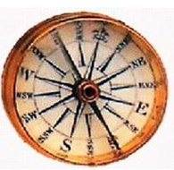

Cho biết tên đồ vật mà em nhìn thấy trong hình. Nó có tác dụng gì?
La bàn
(xác định phương hướng)

Slide 3
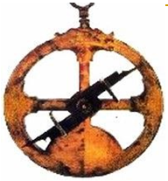
Đây là thiết bị...
đo thiên văn

Slide 4
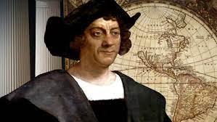
C.Cô-lôm-bô
Em hãy cho biết nhân vật trong bức hình là ai?

Slide 5
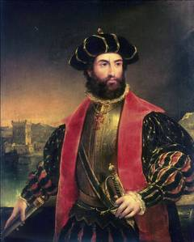
Trong hành trình của mình, ông đã đặt chân lên quần đảo Phi-lip-pin. Tên ông là…
Ph.Ma-gien-lan

Slide 6
Những hình ảnh này cho em biết sự kiện lịch sử gì?
Các cuộc phát kiến địa lí

Slide 7
Trong thời cổ đại và sơ kì trung đại, người châu Âu chưa giám vượt qua các đại dương. Những nơi mà các thương nhân và các nhà hàng hải châu Âu quen thuộc chỉ là miền bờ biển quanh châu Âu và địa trung hải. Nhưng từ nửa sau thế kỉ XV trở đi, người châu Âu đã tiến hành nhiều cuộc thám hiểm vượt qua đại dương, tìm con đường biển sang phương Đông. Vậy nguyên nhân và điều kiện nào đã thôi thúc họ làm điều này? Có những cuộc phát kiến nào, kết quả ra sao….

Slide 8




Slide 9
Tiết 4 - Bài 2:
CÁC CUỘC PHÁT KIẾN ĐỊA LÍ VÀ SỰ HÌNH THÀNH
QUAN HỆ SẢN XUẤT TƯ BẢN CHỦ NGHĨA Ở TÂY ÂU
1. Các cuộc phát kiến địa lí lớn trên thế giới
a. Sơ lược về hành trình của một số cuộc
phát kiến địa lí lớn

Slide 10
* Nguyên nhân: do nhu cầu phát triển sản xuất ( ở thời kì này sự phát triển nhanh chóng của lực lượng sản xuất đã làm cho nhu cầu về vàng bạc, thị trường ngày càng tăng. Nhưng từ thế kỉ XV,con đường giao lưu buôn bán qua Tây á và Địa trung hải lại do người A Rập độc chiếm. Vấn đề cấp bách đang được đặt ra là phải tìm ra con đường thương mại giữa phương Đông và Châu âu, bên cạnh đó nhu cầu khám phá và tìm hiểu những điều mới lạ cũng thôi thúc các nhà phát kiến địa lí.
* Điều kiện: Tiến bộ về kĩ thuật hàng hải: la bàn, hải đồ, kĩ thuật đóng tàu…

Slide 11
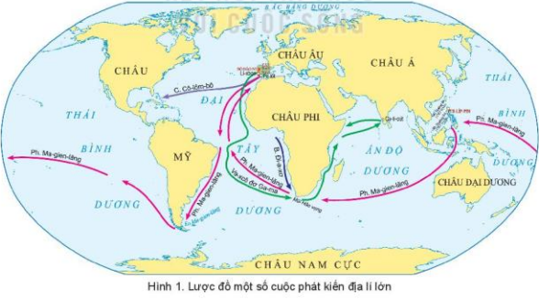
THẢO LUẬN NHÓM (5’)
Quan sát hình 1, đọc thông tin mục 1.a (SGK/14 – 15), thảo luận nhóm, giới thiệu nét chính về hành trình của một số cuộc phát kiến địa lí lớn

Slide 12
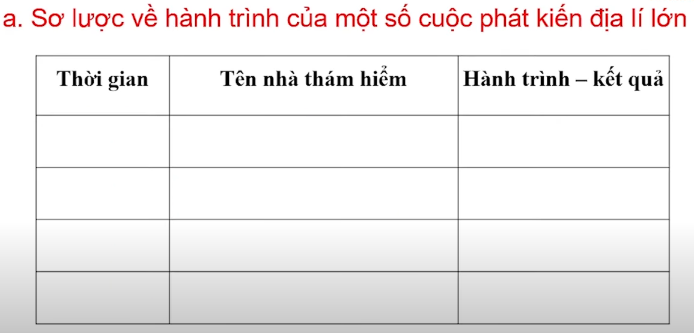

Slide 13
Thời gian | Tên nhà thám hiểm | Hành trình – Kết quả
1487
1492
1497
1519
B.Đi-a-xơ
Dẫn đầu đoàn thám hiểm đến được mũi cực Nam châu Phi - mũi Hảo Vọng
Cùng đoàn thủy thủ từ Tây ban Nha đi về phía tây, vượt qua Đại Tây Dương và đã tìm ra vùng đất mới - châu Mỹ
C.Cô-lôm-bô
Chỉ huy đoàn tàu từ Li-xbon (Bồ Đào Nha), vòng qua điểm cực Nam châu Phi và cập bến Ca-li-cút ở phía tây nam Ấn Độ (1498)
V.Ga-ma
Cùng đoàn thám hiểm từ Tây Ban Nha, đi về phía Tây, hoàn thành chuyến đi vòng quanh thế giới năm 1522
Ph.Ma-gien-lăng

Slide 14
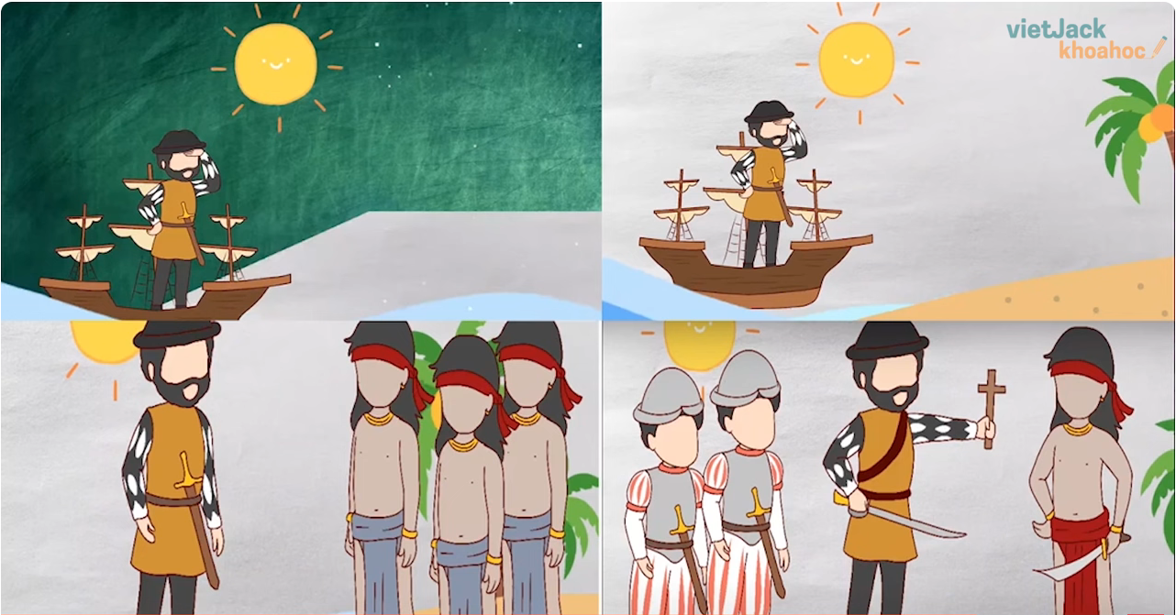

Slide 15
Trên hành trình của mình các nhà PKĐL đã trải qua những khó khăn gì? Có lẽ những thử thách và khó khăn là vô cùng. Phải kể đến hành trình thám hiểm của Ma-gien-lăng. Đoàn của ông gồm 5 thuyền có hơn 200 người. Không chỉ đối diện với khó khăn, gian khổ như cái đói, cái rét. Họ còn đối diện với những căng thẳng xuất phát từ mâu thuẫn nội bộ, sự hoài nghi về sự thành công của đoàn thám hiểm, sự nổi loạn của một số thuyền trưởng và thuỷ thủ. Ma-gien –lăng đã phải sử dụng biện pháp khéo léo và kiên quyết nhất mới có thể trấn áp được những cuộc nổi loạn đó để cuộc thám hiểm được tiếp tục.

Slide 16
Nhưng đến 27/4/1521, Ma-gien –lăng đã ra đi mãi mãi trên đảo Mạc-pan trong cuộc đụng độ với thổ dân. Sau khi Ma-gien –lăng qua đời , những người còn lại tiếp tục cuộc hành trình. Tới đảo Pô-li-ít, sau đó tới đảo Pi-mô. Đến ngày 13/2/1522, họ rời đảo Pi-mô đi về mũi Hảo Vọng. Trên đường đi quá khổ sở vì đói và bệnh hoại tử máu. Cuối cùng đến ngày 6/9/1522, chỉ còn 1 thuyền và 18 người vô cùng mệt mỏi về đến bờ biển Tây Ban Nha. Mặc dù mang theo khá nhiều hương liệu và gia vị nhưng cái giá của nó không hề nhỏ khi biết bao con người đã phải ra đi mãi mãi ở nơi biển xa. Nhưng nó đã phản ánh tinh thần dũng cảm, chiến đấu hết mình, khát khao cháy bỏng khám phá những vùng đất mới của các nhà PKĐL.

Slide 17
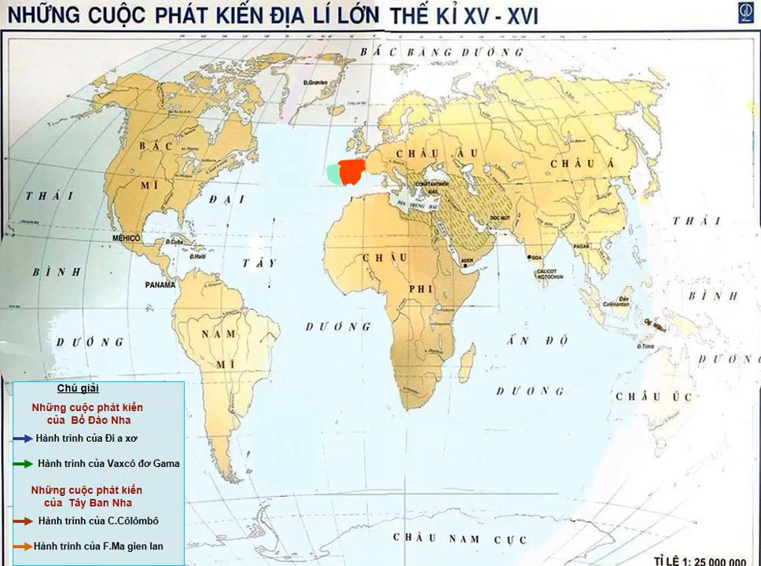
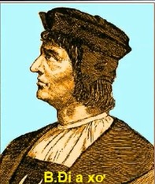
1. Các cuộc phát kiến địa lí lớn trên thế giới
a. Sơ lược về hành trình của một số cuộc phát kiến địa lí lớn
- Năm 1487, B. Đi-a-xơ đã dẫn đầu đoàn thám hiểm đến được mũi cực Nam châu Phi.
BỒ
ĐÀO
NHA
Vịnh Ghi nê
1487
Mũi hảo vọng

Slide 18
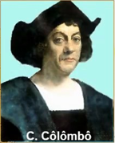
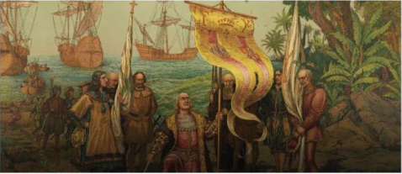
1. Các cuộc phát kiến địa lí lớn trên thế giới
a. Sơ lược về hành trình của một số cuộc phát kiến địa lí lớn
- Năm 1492, Cô-lôm-bô dẫn đầu đoàn thủy thủ Tây Ban Nha đi về hướng tây, sang Ca-ri-bê (châu Mĩ ngày nay).
TÂY
BAN
NHA
1492
Đ.Xan xanvano

Slide 19
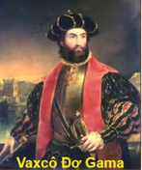
1. Các cuộc phát kiến địa lí lớn trên thế giới
a. Sơ lược về hành trình của một số cuộc phát kiến địa lí lớn
- Năm 1497 - 1498, Va-xcô đơ Ga-ma chỉ huy đoàn thám hiểm vòng qua mũi Hảo Vọng và cập bến Ca-li-cút ở phía Tây Nam Ấn Độ.
BỒ
ĐÀO
NHA
1497
Mũi hảo vọng

Slide 20
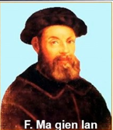


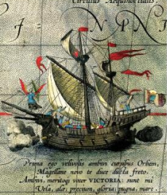
1. Các cuộc phát kiến địa lí lớn trên thế giới
a. Sơ lược về hành trình của một số cuộc phát kiến địa lí lớn
- Năm 1519 - 1522, từ Tây Ban Nha, đoàn thám hiểm của Ma-gien-lan tiến hành chuyến đi vòng quanh Trái Đất bằng đường biển.
TÂY
BAN
NHA
1519
PHILIPPIN
Mũi
hảo vọng
13-2-1522
11-1519

Slide 21
1. Các cuộc phát kiến địa lí lớn trên thế giới
a. Sơ lược về hành trình của một số cuộc phát kiến địa lí lớn
- Năm 1487, B. Đi-a-xơ : đến được mũi cực Nam châu Phi.
- Năm 1492, Cô-lôm-bô : Tìm ra châu Mỹ
- Năm 1497 - 1498, V. Ga-ma: cập bến Ca-li-cút ở phía Tây nam Ấn Độ.
- Năm 1519 – 1522, Ph. Ma-gien-lăng: hoàn thành chuyến đi vòng quanh Trái Đất bằng đường biển.
Theo em, cuộc phát kiến địa lí nào là quan trọng nhất? Vì sao?

Slide 22

Cuộc phát kiến địa lí của Ma-gien-lan là cuộc phát kiến địa lí quan trọng nhất vì:
+ Đây là cuộc phát kiến có hành trình dài nhất trong lịch sử các cuộc phát kiến địa lí. Ma-gien-lăng cùng đoàn thủy thủ xuất phát từ Tây Ban Nha đã đi vòng quanh thế giới, đi qua các đại dương lớn như Thái Bình Dương và Đại Tây Dương.
+ Chứng tỏ luận điểm “Trái đất hình tròn” là đúng đắn, đây là cơ sở rất lớn để các nhà văn, nhà thơ, nhà thiên văn học, triết học thời kỳ Văn hóa Phục Hưng bảo vệ cho luận điểm “Mặt trời là trung tâm” và “Trái đất hình tròn”.
+ Thúc đẩy quá trình hoàn thành bản đồ thế giới từ đó tạo điều kiện cho các cuộc phát kiến tiếp theo.
+ Tạo cơ sở quan trọng làm sụp đổ các tư tưởng triết học bảo thủ, sai lầm của giáo hội Thiên Chúa

Slide 23
1. Các cuộc phát kiến địa lí lớn trên thế giới
b. Hệ quả của các cuộc phát kiến địa lí lớn
Đọc thông tin mục 1.b , quan sát hình 3 (SGK/16), nêu hệ quả của các cuộc phát kiến địa lí.

Slide 24
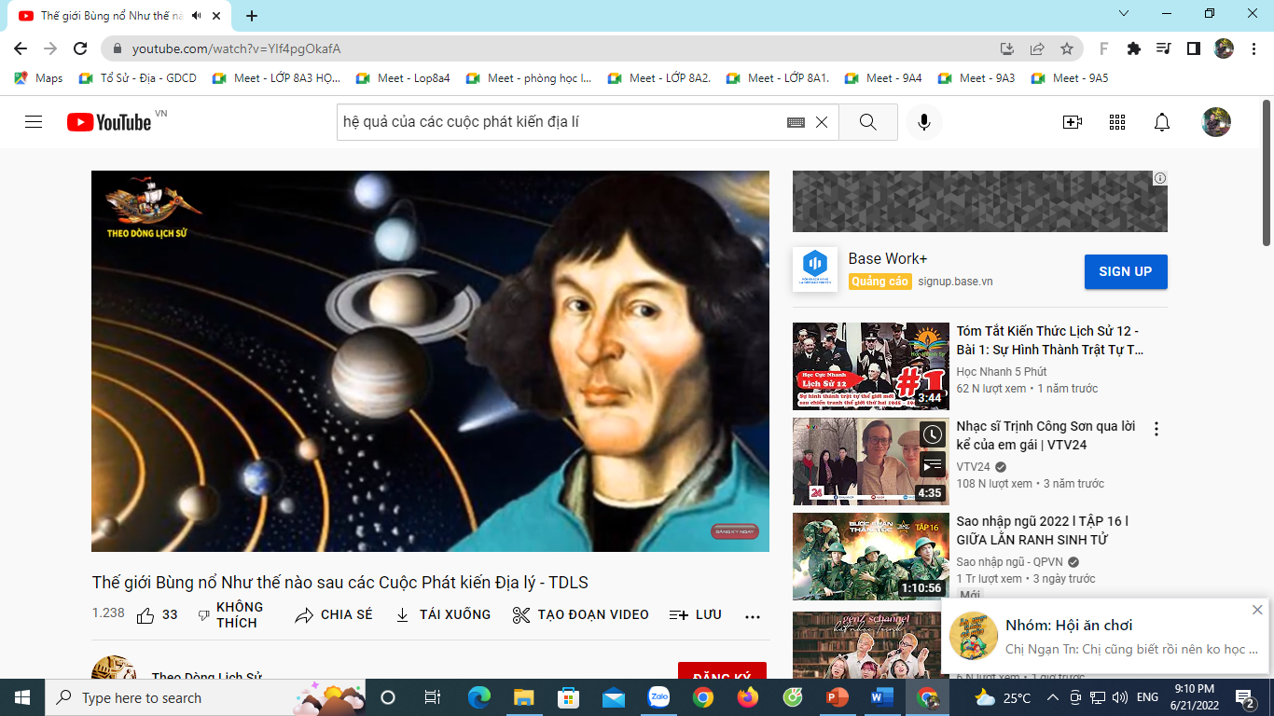
1. Các cuộc phát kiến địa lí lớn trên thế giới
b. Hệ quả của các cuộc phát kiến địa lí lớn
- Mở ra con đường mới, tìm ra vùng đất mới, thúc đẩy hàng hải quốc tế phát triển.

Slide 25

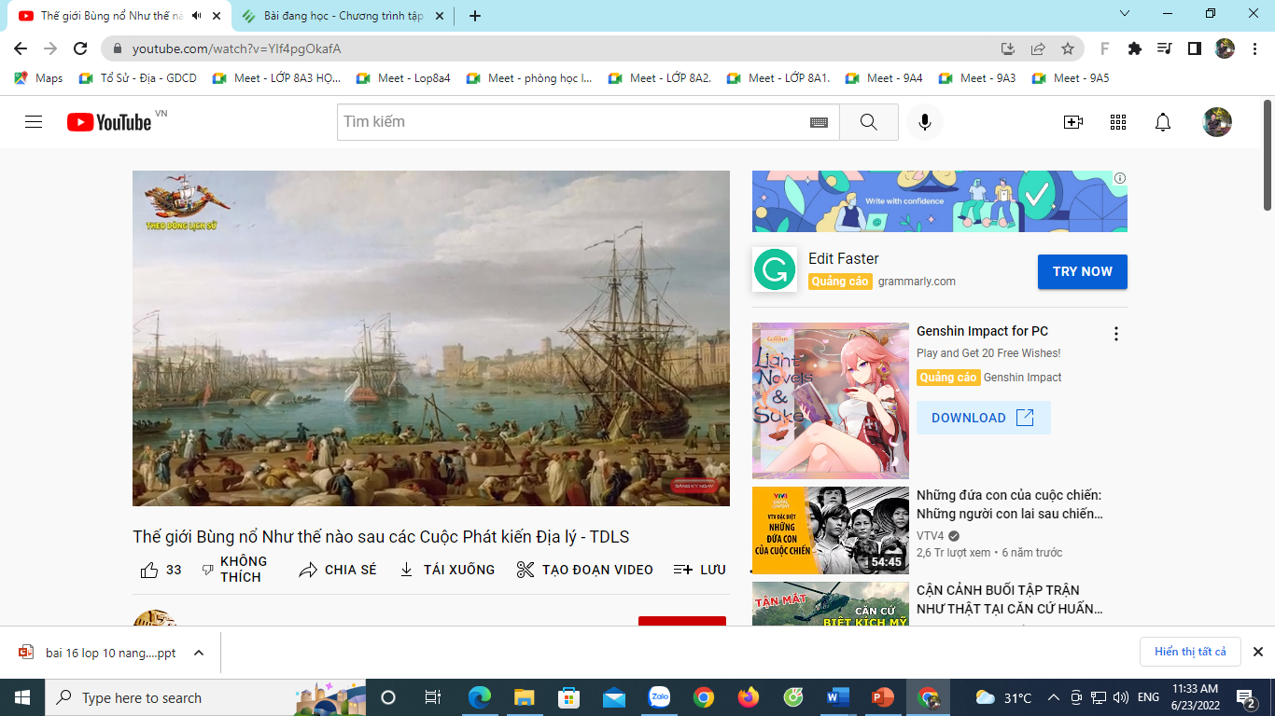
1. Các cuộc phát kiến địa lí lớn trên thế giới
b. Hệ quả của các cuộc phát kiến địa lí lớn
- Mở ra con đường mới, tìm ra vùng đất mới, thúc đẩy hàng hải quốc tế phát triển.
- Đem về cho châu Âu khối lượng vàng, bạc, nguyên liệu, thúc đẩy nền sản xuất và thương nghiệp phát triển.

Slide 26
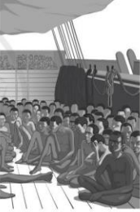
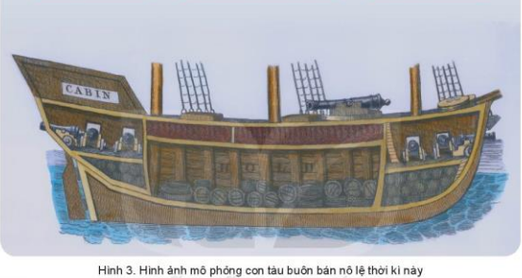
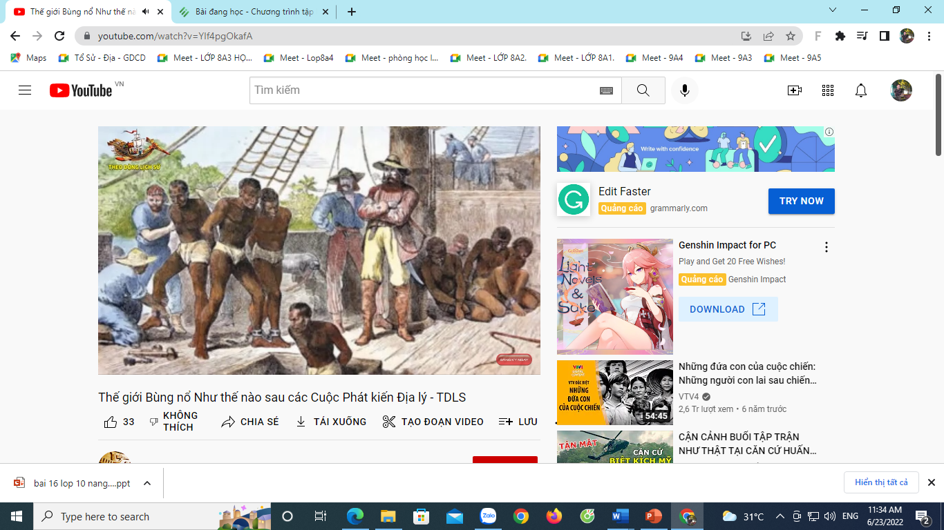
1. Các cuộc phát kiến địa lí lớn trên thế giới
b. Hệ quả của các cuộc phát kiến địa lí lớn
- Mở ra con đường mới, tìm ra vùng đất mới, thúc đẩy hàng hải quốc tế phát triển.
- Đem về cho châu Âu khối lượng vàng, bạc, nguyên liệu, thúc đẩy nền sản xuất và thương nghiệp phát triển.
- Làm nảy sinh nạn buôn bán nô lệ da đen và quá trình xâm chiếm, cướp bóc thuộc địa…

Slide 27
1. Các cuộc phát kiến địa lí lớn trên thế giới
b. Hệ quả của các cuộc phát kiến địa lí lớn
- Mở ra con đường mới, tìm ra vùng đất mới, thúc đẩy hàng hải quốc tế phát triển.
Châu Âu
Mang vàng bạc, của cải
- Đem về cho châu Âu khối lượng vàng, bạc, nguyên liệu, thúc đẩy nền sản xuất và thương nghiệp phát triển.
Châu Mĩ
Châu Phi
Bắt và bán nô lệ
- Làm nảy sinh nạn buôn bán nô lệ da đen và quá trình xâm chiếm, cướp bóc thuộc địa…

Slide 28
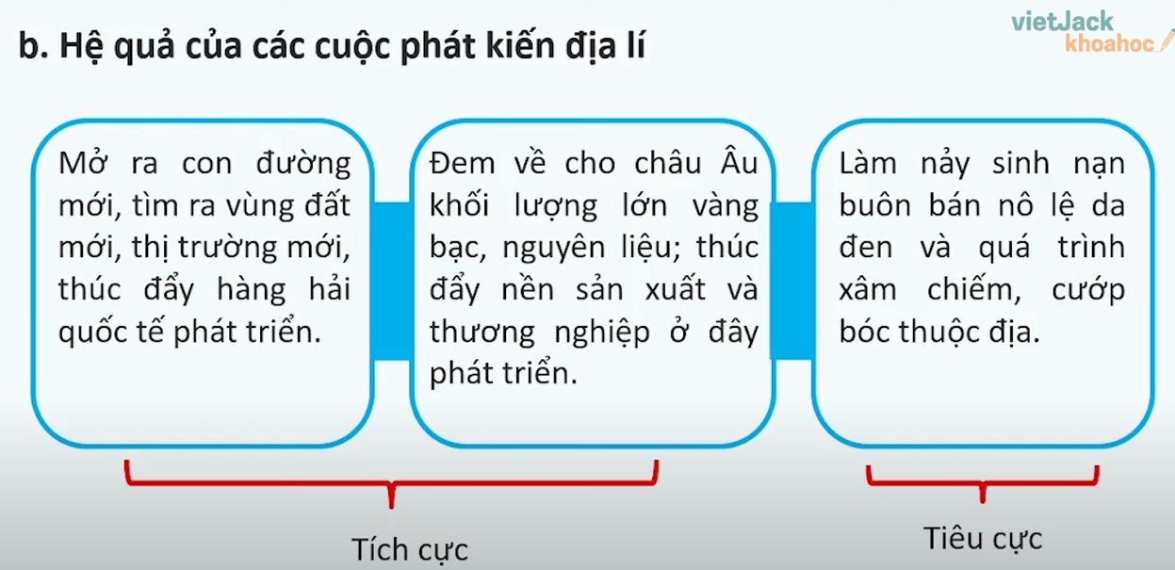

Slide 29
Tác động tiêu cực của các cuộc PKĐK đối với Việt Nam
Các cuộc phát kiến địa lí đã mở đường cho chủ nghĩa thực dân phương Tây bành trướng. Với Việt Nam, điều này dẫn đến: bị nhòm ngó, xâm nhập tôn giáo – kinh tế, mất dần chủ động trong giao thương, và cuối cùng rơi vào ách đô hộ của Pháp.

Slide 30
Câu 1. Cuộc phát kiến của Cô-lôm-bô đã tìm ra một châu lục mới là
A. châu Đại Dương. B. châu Úc.
C. châu Mĩ. D. châu Phi.
Câu 2. Những quốc gia nào đi đầu trong các cuộc phát kiến địa lí thế kỉ XV - XVI?
A. Mĩ, Anh, Tây Ban Nha.
B. Anh, Pháp, Bồ Đào Nha.
C. Pháp, Đức, Italia.
D. Tây Ban Nha, Bồ Đào Nha.

Slide 31
Câu 3. Ai là người dẫn đầu đoàn thám hiểm hoàn thành chuyến đi đường biển vòng quanh thế giới từ năm 1519-1522?
A. Ma-gien-lăng. B. Cô-lôm-bô.
C. Đi-a-xơ. D. Va-xcô đơ Ga-ma.
Câu 4. Cuối thế kỉ XV, sự phát triển nhanh chóng của lực lượng sản xuất ở châu Âu đã làm nảy sinh nhu cầu về
A. tiêu dùng của người dân.
B. nguồn nguyên liệu từ Mĩ.
C. vàng bạc, nguyên liệu, thị trường.
D. thị trường từ các nước phương Tây.

Slide 32
Câu 5. Nội dung nào dưới đây không phản ánh đúng hệ quả tích cực của các cuộc phát kiến địa lí?
A. Tìm ra những vùng đất mới.
B. Thị trường thế giới được mở rộng.
C. Xuất hiện tình trạng buôn bán nô lệ.
D.Tăng cường giao lưu văn hoá giữa các châu lục.
Câu 6. Trong các cuộc phát kiến địa lí, đế xác định phương hướng, các nhà thám hiểm đã sử dụng thiết bị nào?
A. Thuyền buồm. B. Súng hoả mai.
C. Thuyền Ca-ra-ven. D. La bàn.

Slide 33



Cảm ơn các em học sinh!
Chúc các em
sức khỏe và học tốt!

